Slide 1

Redes Neuronales Profundas
Unidad 2. Redes neuronales convolucionales (CNN)
Maestría en Inteligencia Artificial y Analítica de Datos
Universidad Autónoma de Ciudad Juárez
Agosto – Diciembre 2025

Slide 2
Objetivo de la Unidad
El estudiante comprenderá la arquitectura y funcionamiento de las CNNs.

Slide 3
Temario
Arquitectura:
Capas de convolución
Capas de agrupación (pooling)
Capa totalmente conectada y capa de salida
Padding y Stride
Funciones de activación
Funciones de pérdida
Optimizadores
Regularización
Transferencia de aprendizaje

Slide 4
Redes Neuronales Convolucionales: Definición y componentes
Capas de convolución:
Una capa de convolución es un conjunto de filtros entrenables que se deslizan (convolucionan) sobre la entrada, realizando una multiplicación elemento a elemento y suma para producir nuevas representaciones de los datos.
Componentes principales de una capa de convolución:
Filtros (kernels): Pequeñas matrices (ej. 3×3, 5×5) con valores entrenables.Cada filtro detecta un tipo de patrón.
Stride (paso): Número de posiciones que el filtro se desplaza en cada paso. Stride mayor → salida más pequeña.
Padding (relleno): “Valid” (sin padding): salida más pequeña que la entrada.“Same” (con padding): salida del mismo tamaño que la entrada.
Número de filtros: Define cuántos feature maps se generan. Cada filtro aprende un patrón diferente.
Función de activación: ReLU es la más usada tras la convolución para introducir no linealidad.

Slide 5
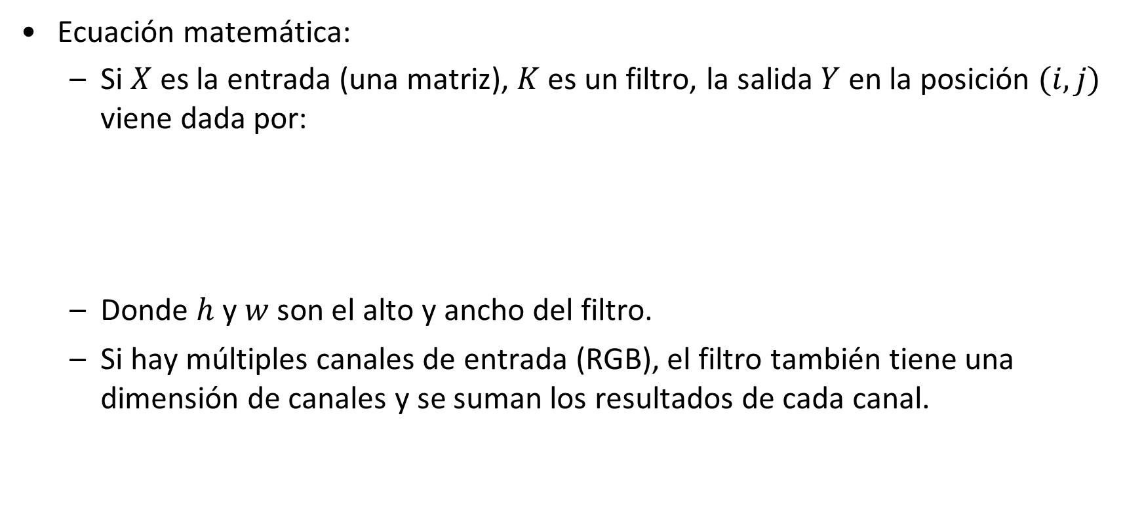
Operación de convolución
Ecuación matemática:
Si $X$ es la entrada (una matriz), $K$ es un filtro, la salida $Y$ en la posición $(i,j)$ viene dada por:
Donde $h$ y $w$ son el alto y ancho del filtro.
Si hay múltiples canales de entrada (RGB), el filtro también tiene una dimensión de canales y se suman los resultados de cada canal.

Slide 6
Operación de convolución
Una capa de convolución:
Extrae características locales de la entrada.
Usa filtros entrenables (kernels) que se actualizan en el entrenamiento.
Produce mapas de características que alimentan las siguientes capas de la red.

Slide 7
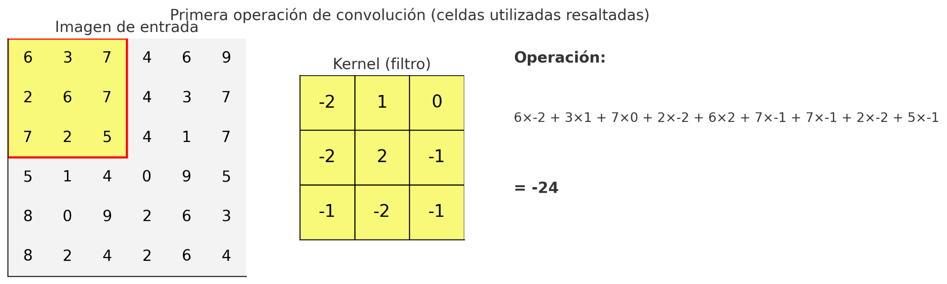
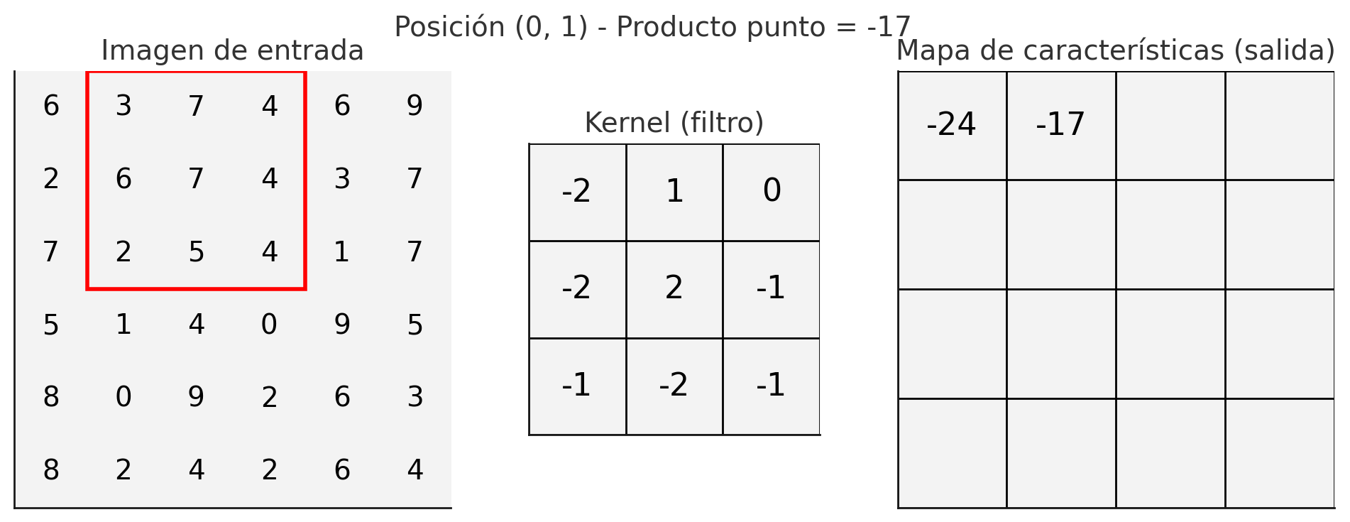
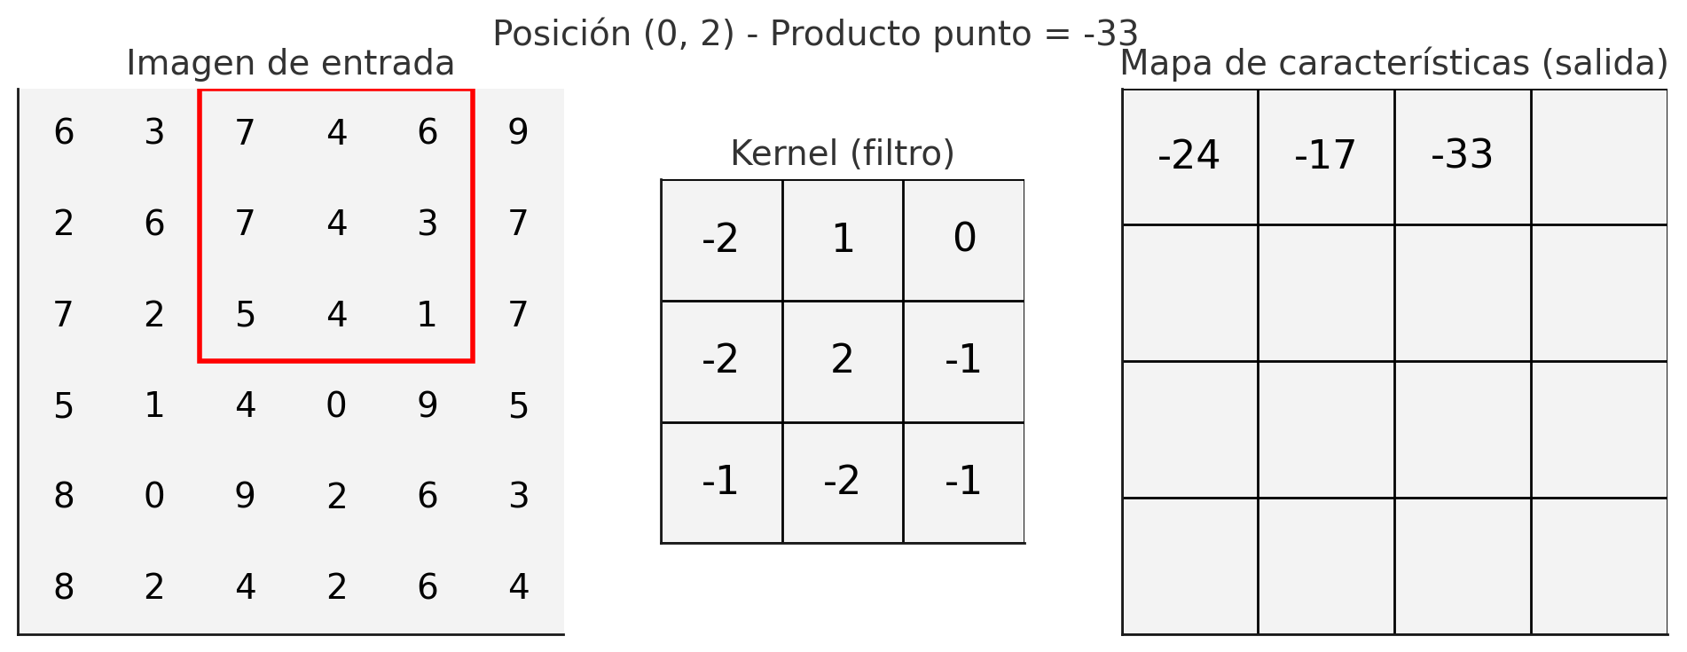
Redes neuronales convolucionales
Ejemplo:
* ejemplo con stride (paso) de 1

Slide 8
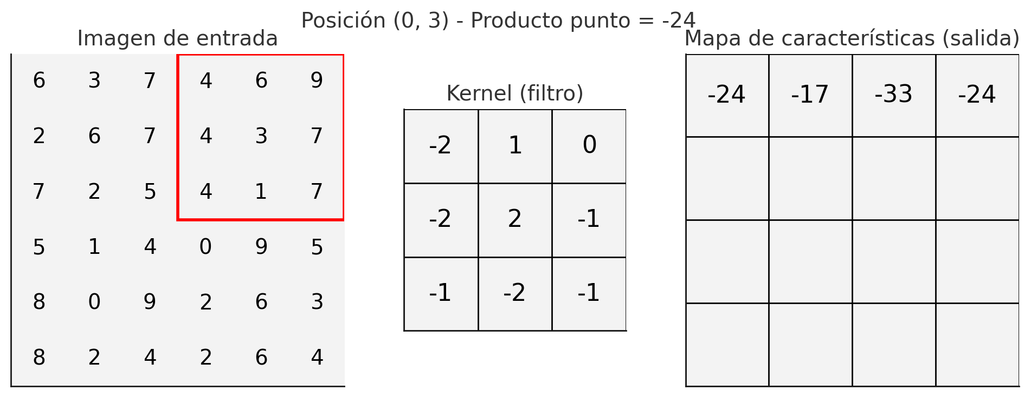
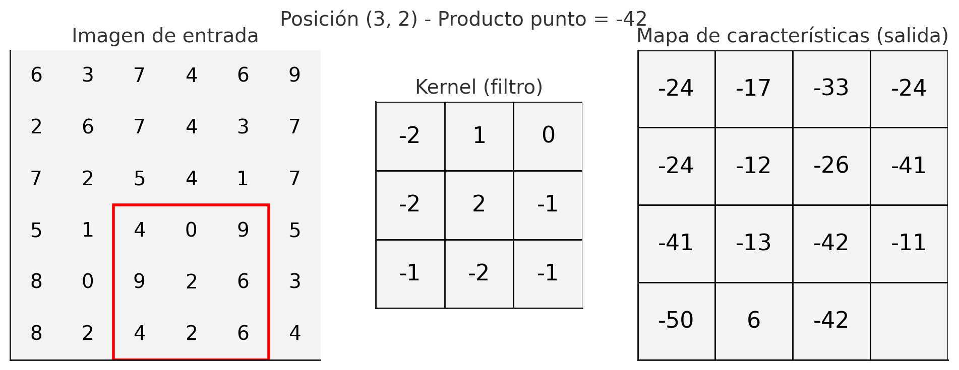
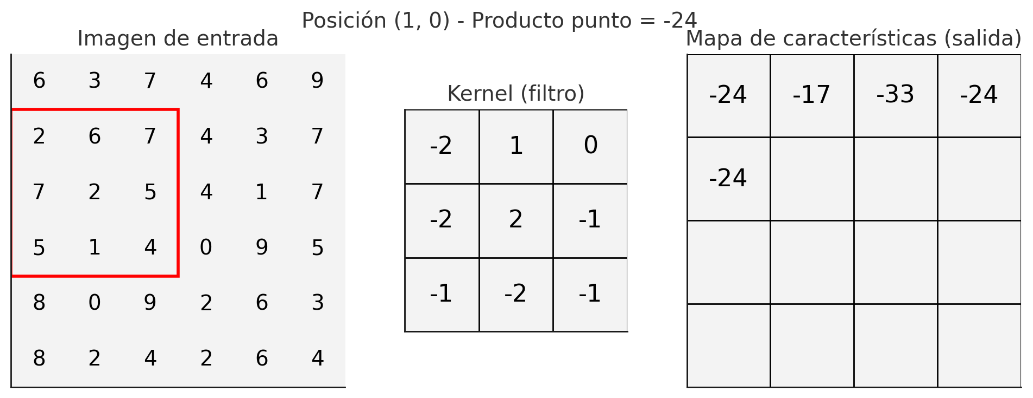
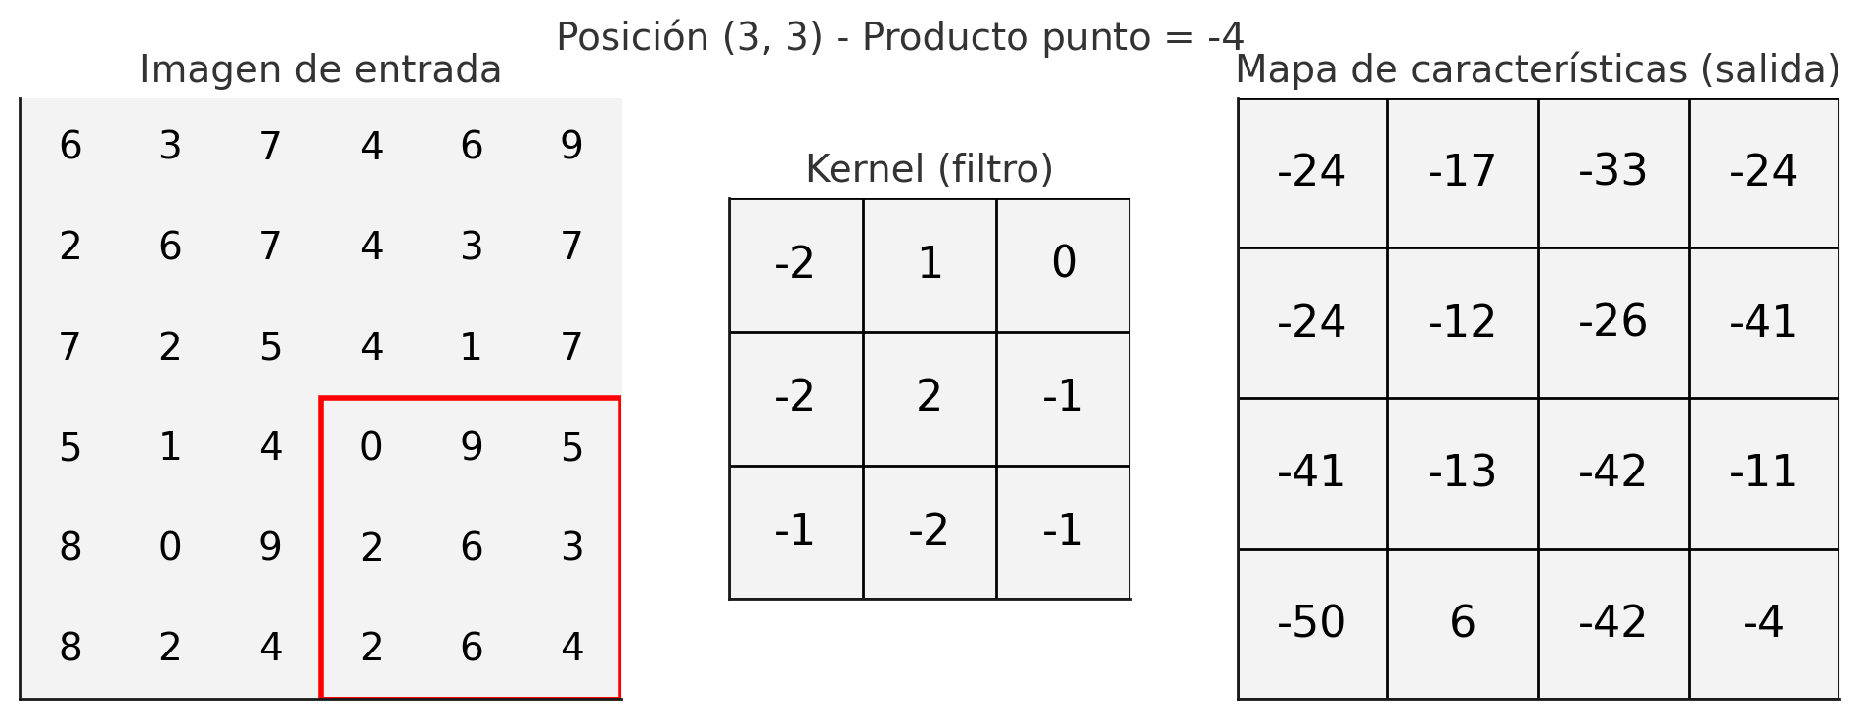
Redes neuronales convolucionales
Continuación:

Slide 9


Redes neuronales convolucionales
Al resultado final de estas operaciones se le suma un parámetro de bias:
El tamaño de la imagen de salida se puede calcular como:
$$\left({altura}_{salida}, { ancho}_{salida}\right)=\left({altura}_{img}−{altura}_{kernel}+1 , {ancho}_{img}−{ancho}_{kernel}+1\right)$$
En el ejemplo: $\text{(6−3+1 , 6−3+1)}\text{= (4 , 4)}$
$$+ bias$$

Slide 10
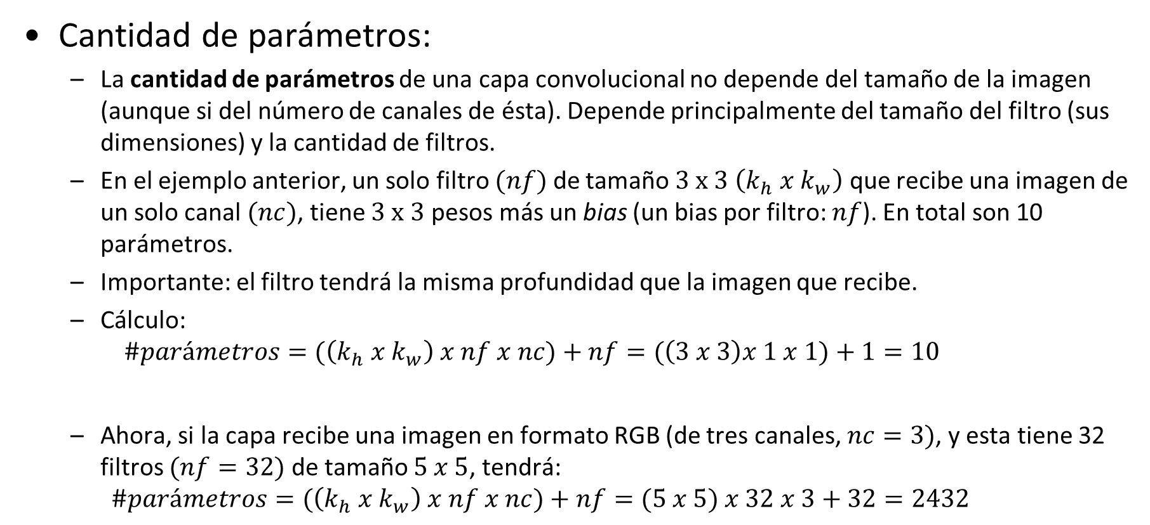
Redes neuronales convolucionales
Cantidad de parámetros:
La cantidad de parámetros de una capa convolucional no depende del tamaño de la imagen (aunque si del número de canales de ésta). Depende principalmente del tamaño del filtro (sus dimensiones) y la cantidad de filtros.
En el ejemplo anterior, un solo filtro $(nf)$ de tamaño $3 x 3 \left(k_{h} x k_{w}\right)$ que recibe una imagen de un solo canal $(nc)$, tiene $3 x 3$ pesos más un bias (un bias por filtro: $nf$). En total son 10 parámetros.
Importante: el filtro tendrá la misma profundidad que la imagen que recibe.
Cálculo:
$$\#parámetros=(\left(k_{h} x k_{w}\right) x nf x nc)+nf=(\left(3 x 3\right)x 1 x 1)+1=10$$
Ahora, si la capa recibe una imagen en formato RGB (de tres canales, $nc=3)$, y esta tiene 32 filtros $(nf=32)$ de tamaño $5 x 5$, tendrá: $\#parámetros=(\left(k_{h} x k_{w}\right) x nf x nc)+nf=(5 x 5) x 32 x 3+32=2432$

Slide 11
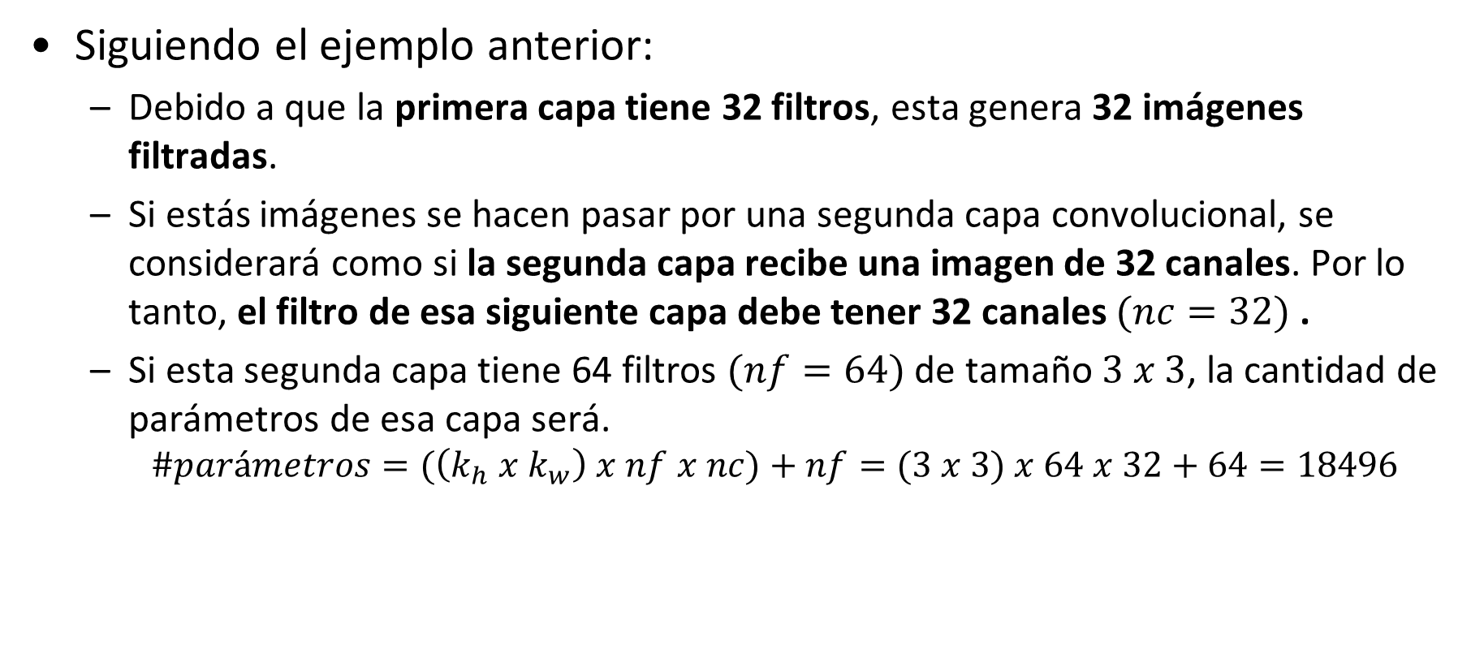
Redes neuronales convolucionales
Siguiendo el ejemplo anterior:
Debido a que la primera capa tiene 32 filtros, esta genera 32 imágenes filtradas.
Si estás imágenes se hacen pasar por una segunda capa convolucional, se considerará como si la segunda capa recibe una imagen de 32 canales. Por lo tanto, el filtro de esa siguiente capa debe tener 32 canales $(nc=32)$ .
Si esta segunda capa tiene 64 filtros $(nf=64)$ de tamaño $3 x 3$, la cantidad de parámetros de esa capa será.
$$\#parámetros=(\left(k_{h} x k_{w}\right) x nf x nc)+nf=(3 x 3) x 64 x 32+64=18496$$

Slide 12
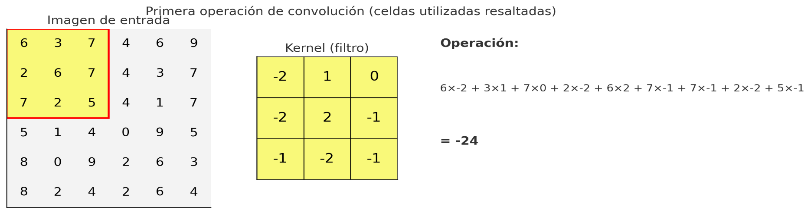
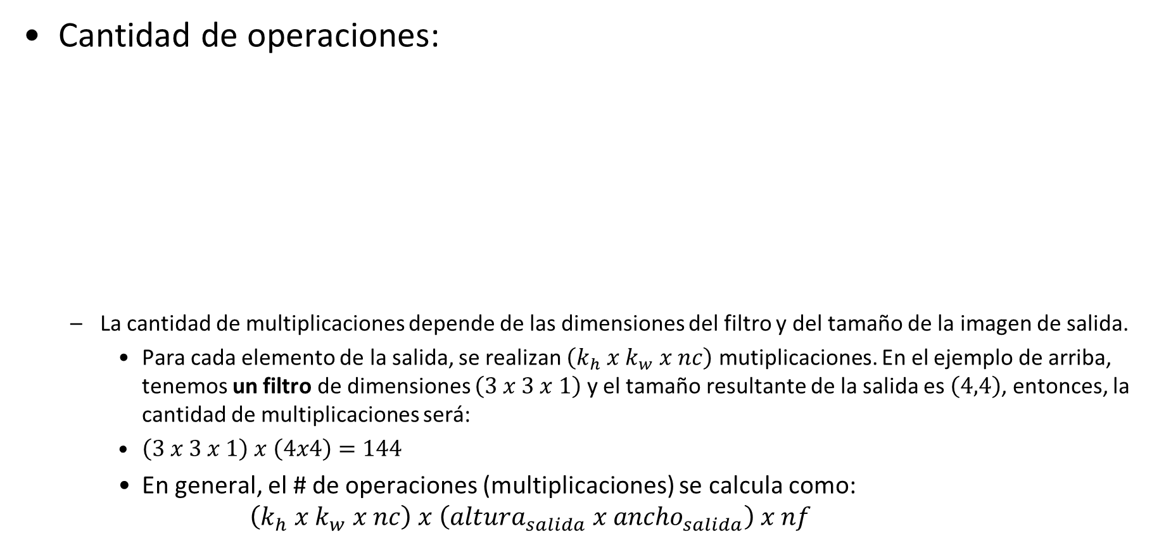
Redes neuronales convolucionales
Cantidad de operaciones:
La cantidad de multiplicaciones depende de las dimensiones del filtro y del tamaño de la imagen de salida.
Para cada elemento de la salida, se realizan $\left(k_{h} x k_{w} x nc\right)$ mutiplicaciones. En el ejemplo de arriba, tenemos un filtro de dimensiones $\left(3 x 3 x 1\right)$ y el tamaño resultante de la salida es $\left(4,4\right)$, entonces, la cantidad de multiplicaciones será:
$\left(3 x 3 x 1\right) x \left(4x4\right)=144$
En general, el # de operaciones (multiplicaciones) se calcula como:
$$\left(k_{h} x k_{w} x nc\right) x \left({altura}_{salida} x{ ancho}_{salida}\right) x nf$$

Slide 13

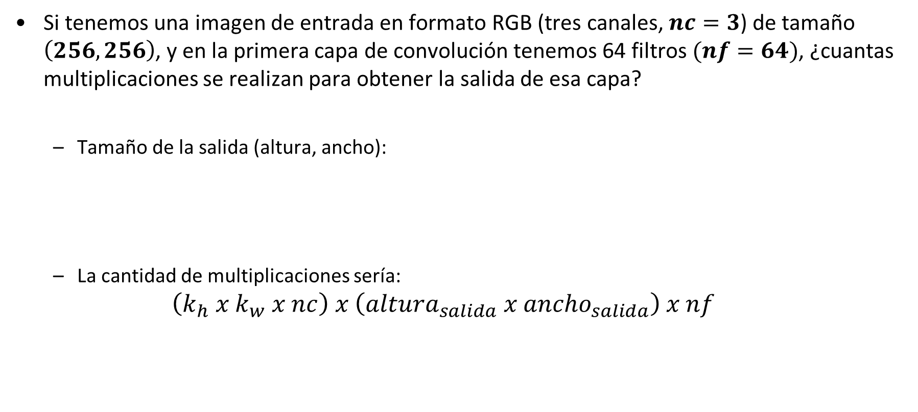








Redes neuronales convolucionales
Si tenemos una imagen de entrada en formato RGB (tres canales, $nc=3$) de tamaño $\left(256, 256\right)$, y en la primera capa de convolución tenemos 64 filtros $(nf=64)$, ¿cuantas multiplicaciones se realizan para obtener la salida de esa capa?
Tamaño de la salida (altura, ancho):
La cantidad de multiplicaciones sería:
$$\left(k_{h} x k_{w} x nc\right) x \left({altura}_{salida} x{ ancho}_{salida}\right) x nf$$

Slide 14
CNNs - Padding
En una capa de convolución, el padding consiste en añadir filas y columnas extra alrededor de la imagen o mapa de características antes de aplicar el filtro.
Esto se hace para controlar el tamaño de la salida y cómo se procesan los bordes.
Objetivos principales
Controlar el tamaño de la salida
Sin padding, la salida es más pequeña que la entrada (el filtro no sale del borde).
Con padding apropiado (same), la salida puede tener el mismo tamaño que la entrada.
Preservar información de los bordes
Si no hay padding, los píxeles de los bordes participan en menos operaciones y su información puede perderse.
Facilitar ciertas arquitecturas
En redes profundas, mantener el tamaño constante simplifica el diseño.

Slide 15
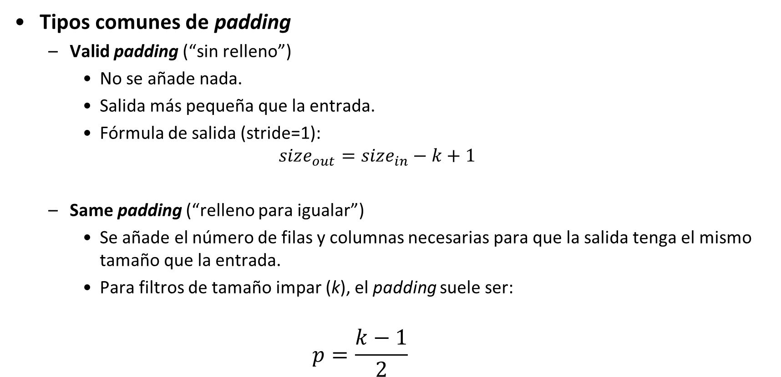
CNNs - Padding
Tipos comunes de padding
Valid padding (“sin relleno”)
No se añade nada.
Salida más pequeña que la entrada.
Fórmula de salida (stride=1):
$$size_{out}=size_{in}−k+1$$
Same padding (“relleno para igualar”)
Se añade el número de filas y columnas necesarias para que la salida tenga el mismo tamaño que la entrada.
Para filtros de tamaño impar (k), el padding suele ser:
$$p=\frac{k−1}{2}$$

Slide 16
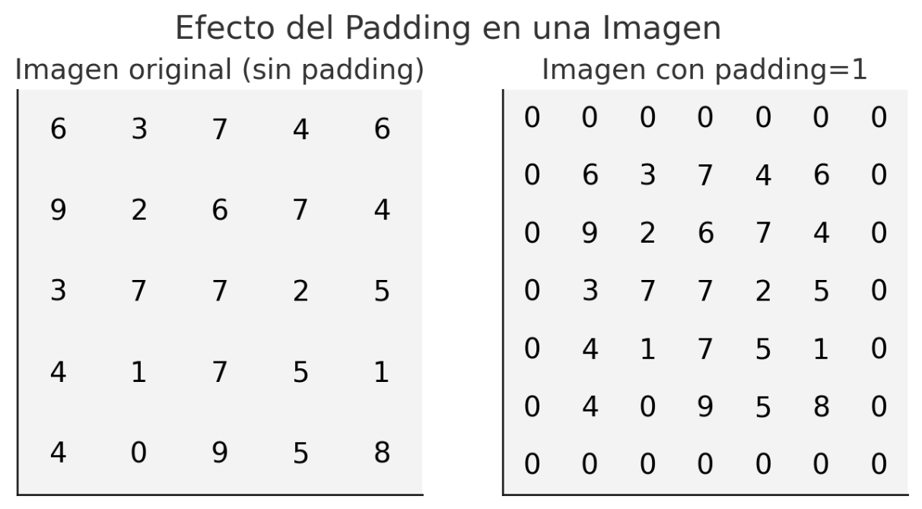
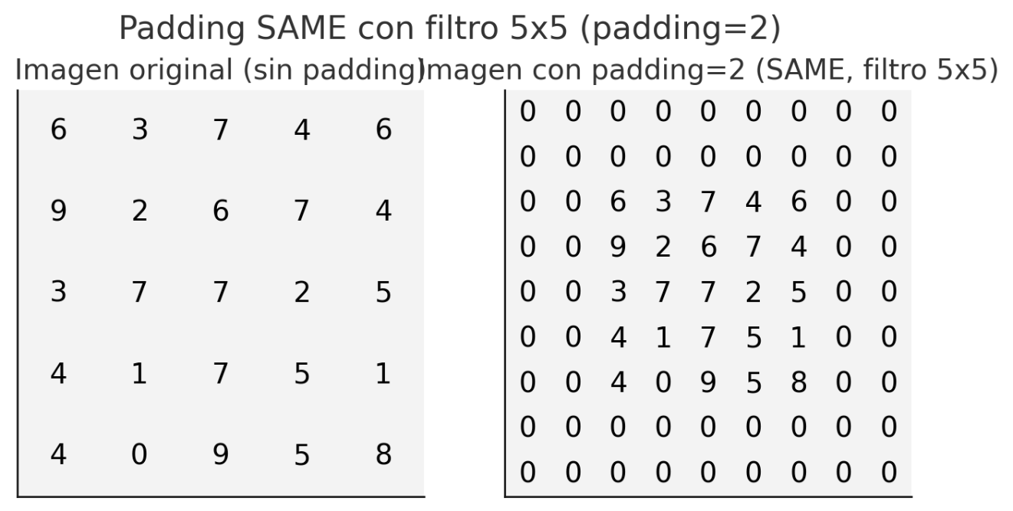
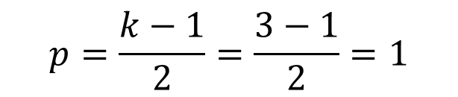
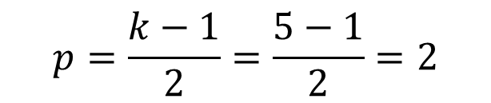
CNNs - Padding
Ejemplo de padding:
Padding “same” para el caso de un kernel (3, 3)
Se agrega un pixel (valor cero) a cada lado de la imagen
Padding “same” para el caso de un kernel (5, 5)
Se agregan dos peixeles a cada lado de la imagen
$$p=\frac{k−1}{2}=\frac{3−1}{2}=1$$
$$p=\frac{k−1}{2}=\frac{5−1}{2}=2$$

Slide 17
CNNs - Capas de agrupación (Pooling layers)
En una CNN, las capas de agrupación se utilizan para reducir el tamaño espacial (alto y ancho) de los mapas de características, manteniendo la información más relevante.
Objetivos principales:
Reducir la dimensionalidad → Menos parámetros y menos costo computacional.
Controlar el sobreajuste → Menos riesgo de memorizar ruido.
Extraer características invariantes → La red se vuelve más robusta a pequeñas traslaciones o distorsiones.
Parámetros de una capa de pooling:
Tamaño del kernel (ej. 2×2, 3×3)
Stride (paso de desplazamiento)
Padding (casi nunca se usa)

Slide 18
CNNs - Capas de agrupación (Pooling layers)
Tipos más comunes:
Max pooling
Toma el valor máximo de la ventana (ej. 3×3).
Resalta las características más fuertes.
Average pooling
Calcula el promedio de los valores en la ventana.
Suaviza el resultado.
Global average pooling
Reduce cada mapa de características a un solo valor promedio (se usa en arquitecturas modernas antes de la capa final).
Las capas de pooling no tienen parámetros entrenables.

Slide 19
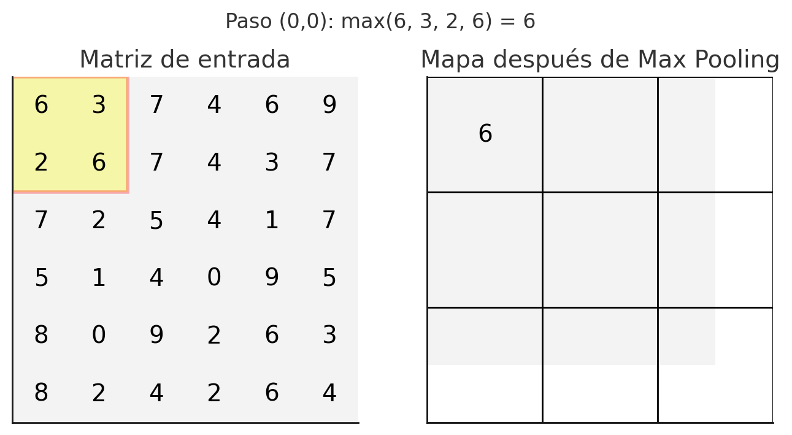
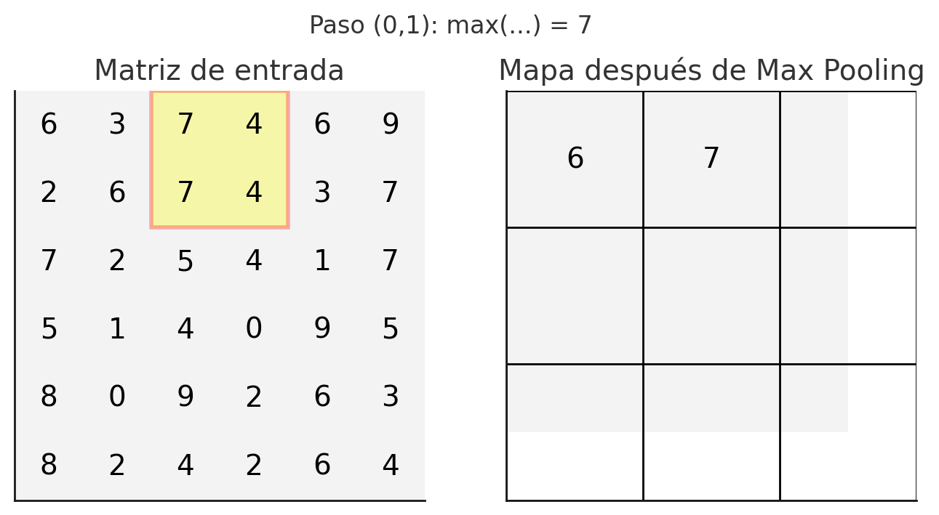
CNNs - Capas de agrupación (Pooling layers)
Ejemplo: Aplicación de una pooling layer tipo max pooling con un kernel de 2x2 y stride de 2.

Slide 20
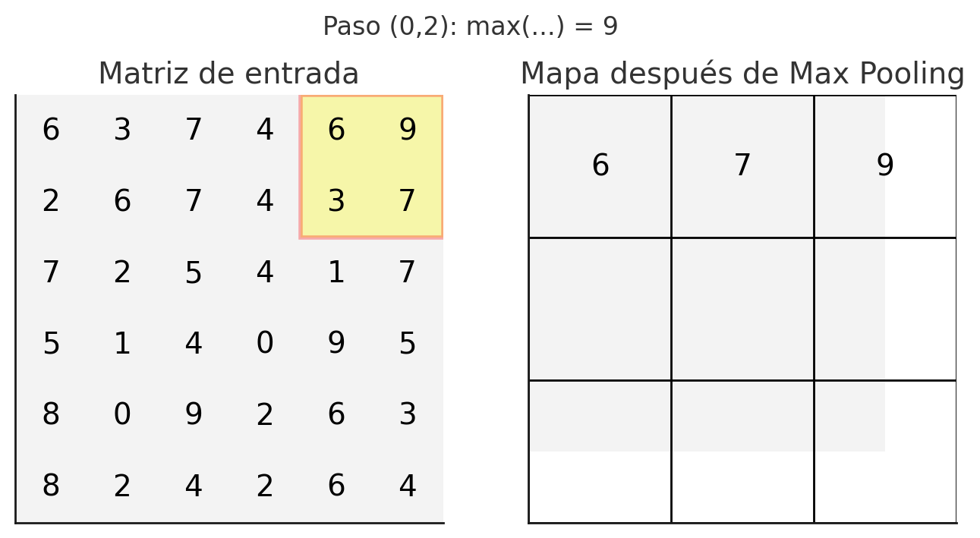
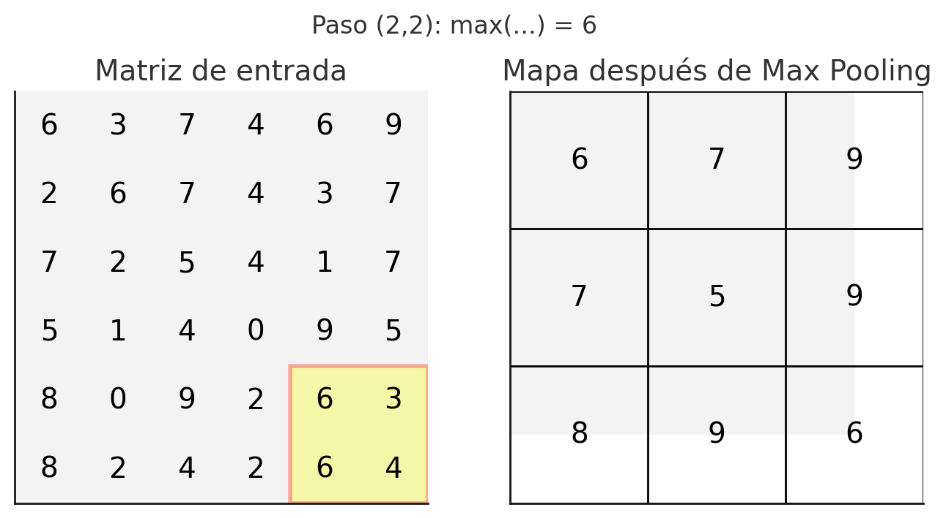
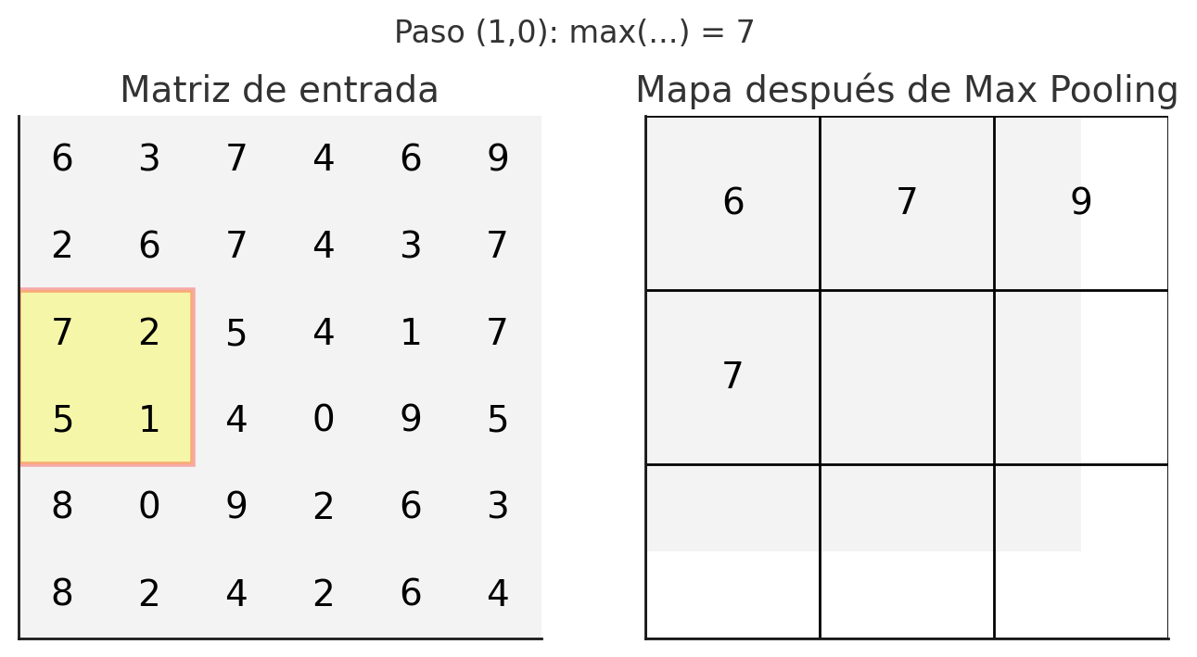
CNNs - Capas de agrupación (Pooling layers)
Continuación:
Resultado final

Slide 21
Capas densas de una CNN
En una red neuronal convolucional (CNN), las primeras capas (convolución y pooling) se encargan de extraer características de la imagen, como bordes, formas y texturas.
Después, esas características necesitan ser combinadas y usadas para tomar decisiones, y ahí es donde entran las capas densas.
Es una capa donde cada neurona está conectada con todas las neuronas de la capa anterior (por eso se llama densa o totalmente conectada).
Recibe todas las características detectadas y aprende a combinarlas para clasificar, reconocer o predecir.
Generan la salida final (por ejemplo, la probabilidad de que una imagen sea un “3” o un “5” en el caso de reconocimiento de dígitos).

Slide 22
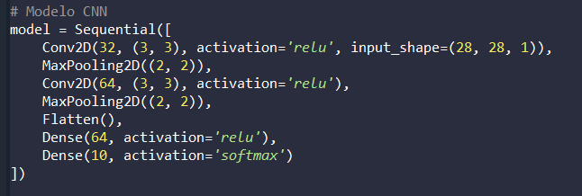
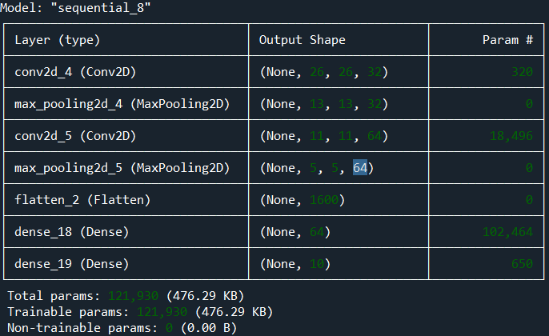
Ejemplo de arquitectura CNN

Slide 23
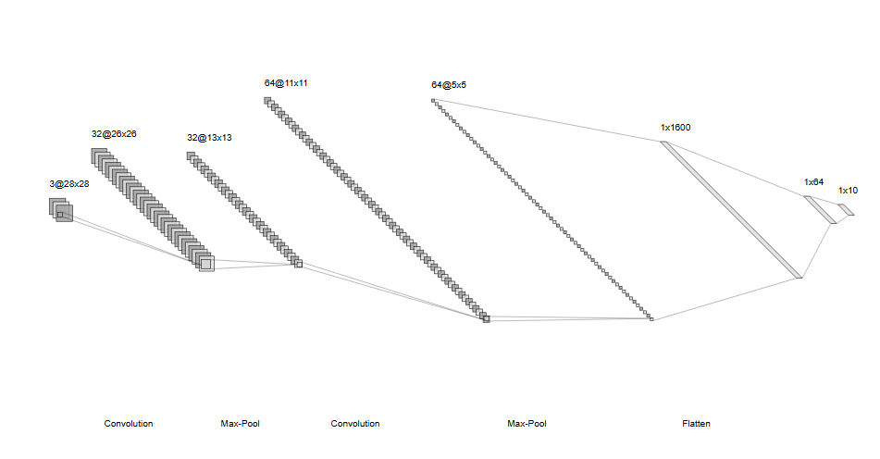




Arquitectura en forma gráfica
Tamaño de la salida de cada capa
aplanamiento de esta salida
Capas densas
1
Entrada

Slide 24
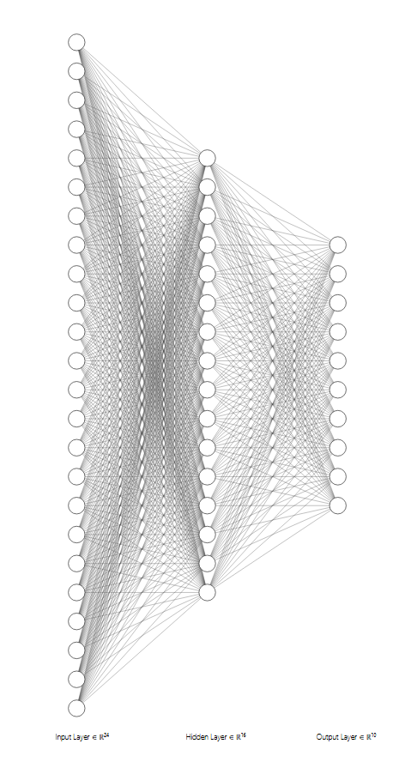
Capas densas
Recibe el vector de características
Salida

Slide 25
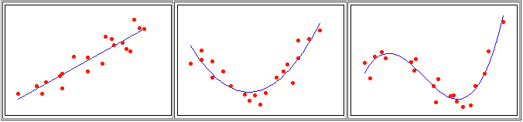
CNN – funciones de activación
En una CNN (Convolutional Neural Network), las funciones de activación se usan después de cada operación de convolución o en las capas densas para darle no linealidad al modelo.
Esto es importante porque, sin ellas, la red sería como una combinación de operaciones lineales y no podría aprender relaciones complejas.

Slide 26
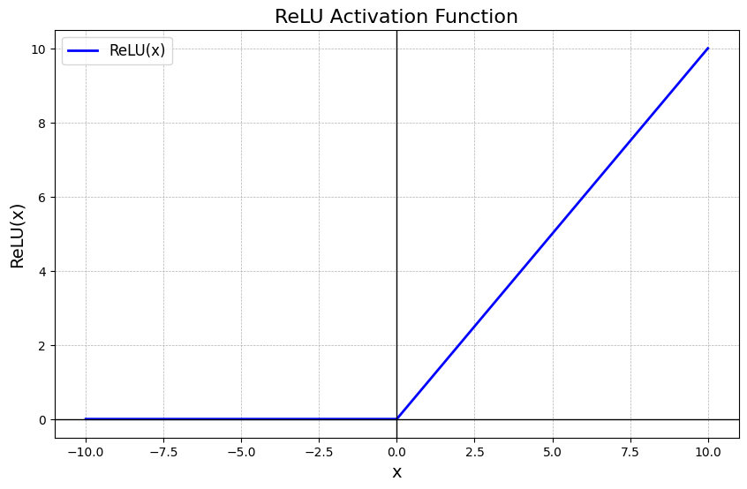
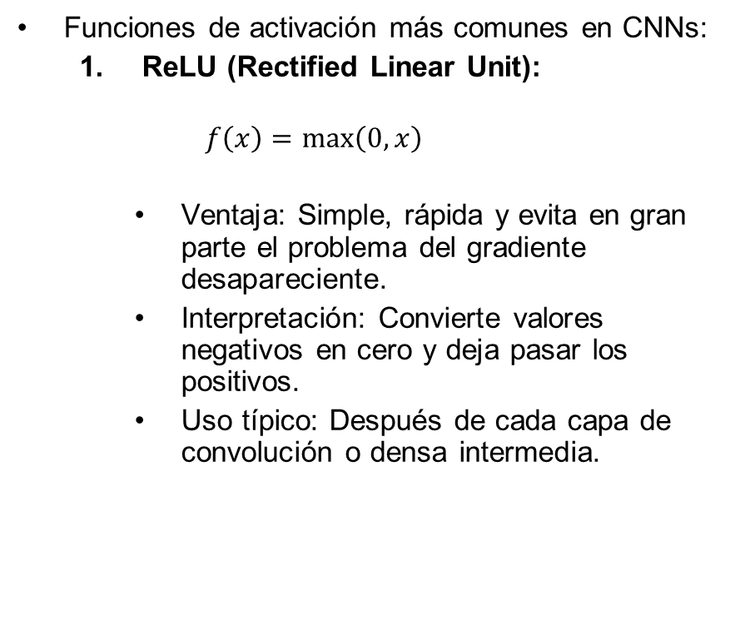
Funciones de activación
Funciones de activación más comunes en CNNs:
ReLU (Rectified Linear Unit):
$$f\left(x\right)=\max\left(0, x\right)$$
Ventaja: Simple, rápida y evita en gran parte el problema del gradiente desapareciente.
Interpretación: Convierte valores negativos en cero y deja pasar los positivos.
Uso típico: Después de cada capa de convolución o densa intermedia.

Slide 27
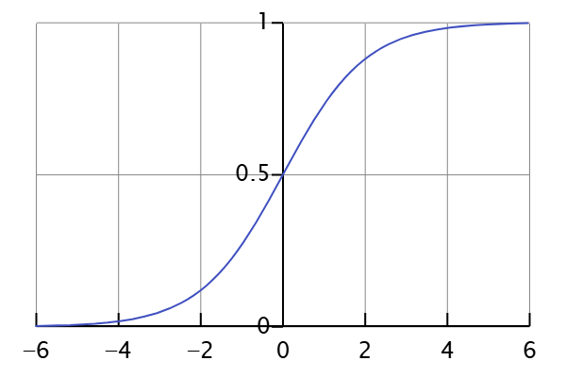
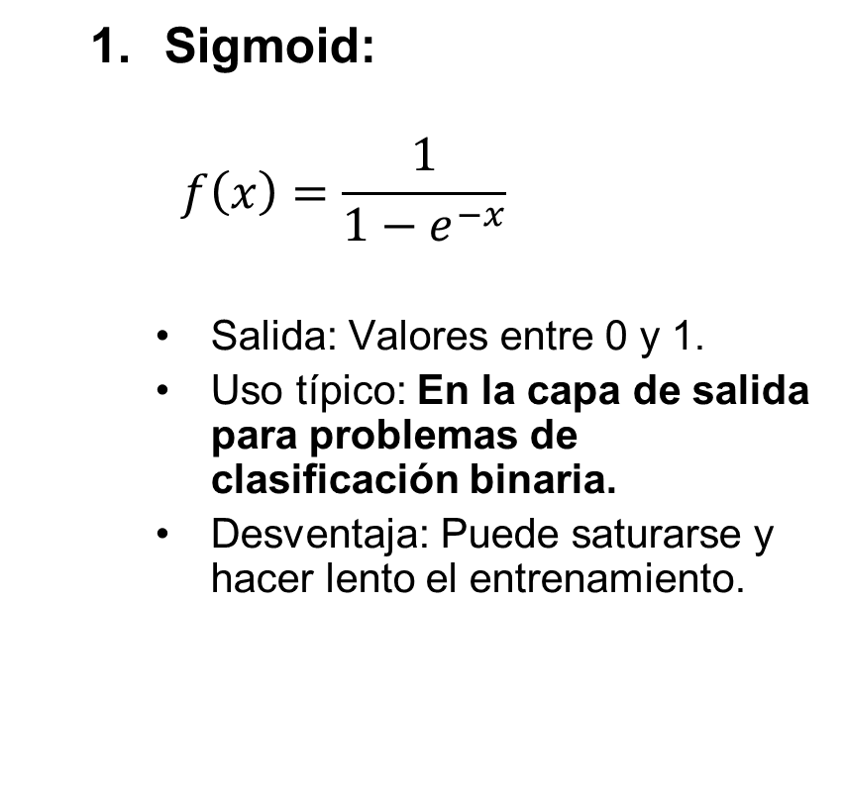


Funciones de activación
Sigmoid:
$$f\left(x\right)=\frac{1}{1−e^{−x}}$$
Salida: Valores entre 0 y 1.
Uso típico: En la capa de salida para problemas de clasificación binaria.
Desventaja: Puede saturarse y hacer lento el entrenamiento.
$$f(x)$$
$$x$$

Slide 28
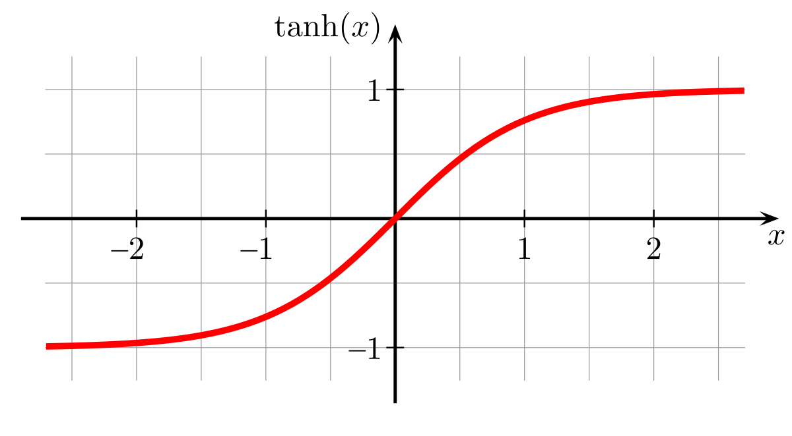
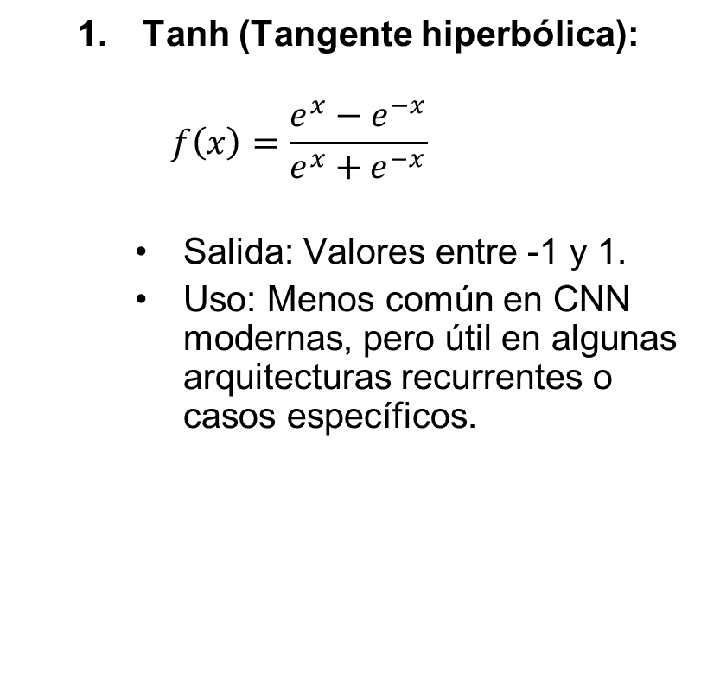
Funciones de activación
Tanh (Tangente hiperbólica):
$$f\left(x\right)=\frac{e^{x}−e^{−x}}{e^{x}+e^{−x}}$$
Salida: Valores entre -1 y 1.
Uso: Menos común en CNN modernas, pero útil en algunas arquitecturas recurrentes o casos específicos.

Slide 29
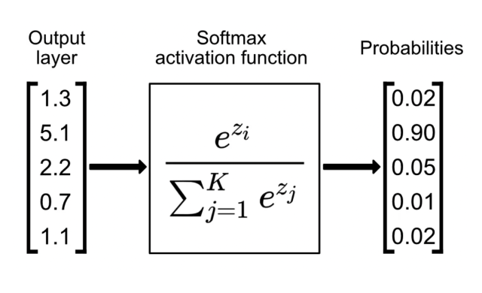
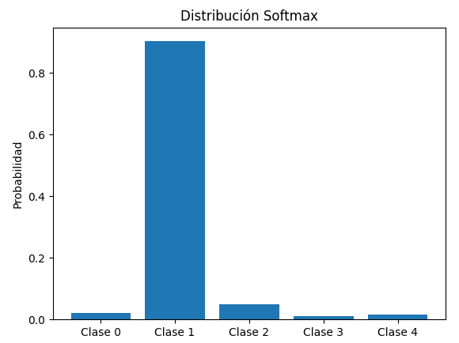
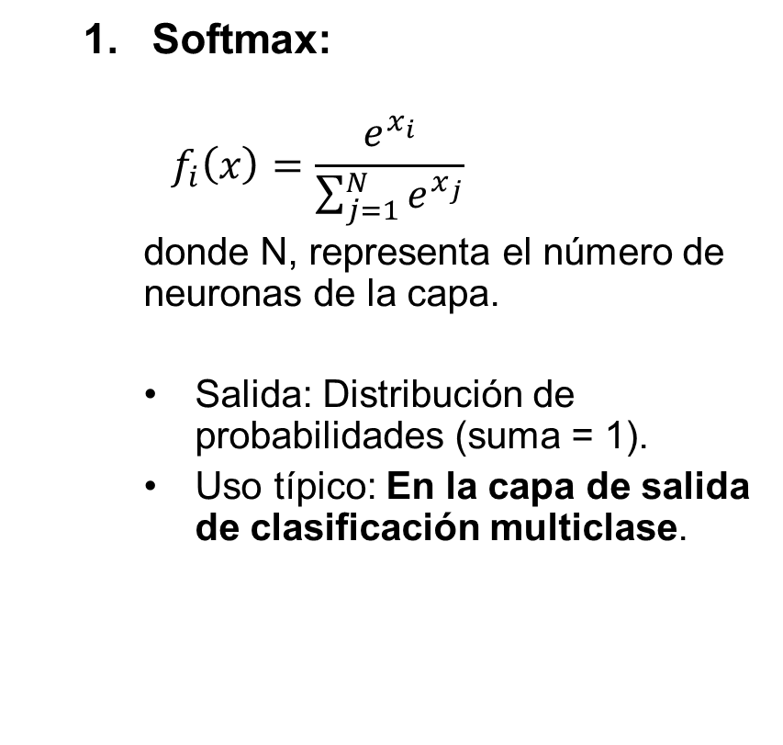

Funciones de activación
Softmax:
$$f_{i}\left(x\right)=\frac{e^{x_{i}}}{\sum_{j=1}^{N}{e^{x_{j}}}}$$
donde N, representa el número de neuronas de la capa.
Salida: Distribución de probabilidades (suma = 1).
Uso típico: En la capa de salida de clasificación multiclase.
$$\frac{e^{x_{i}}}{\sum_{j=1}^{N}{e^{x_{j}}}}$$

Slide 30
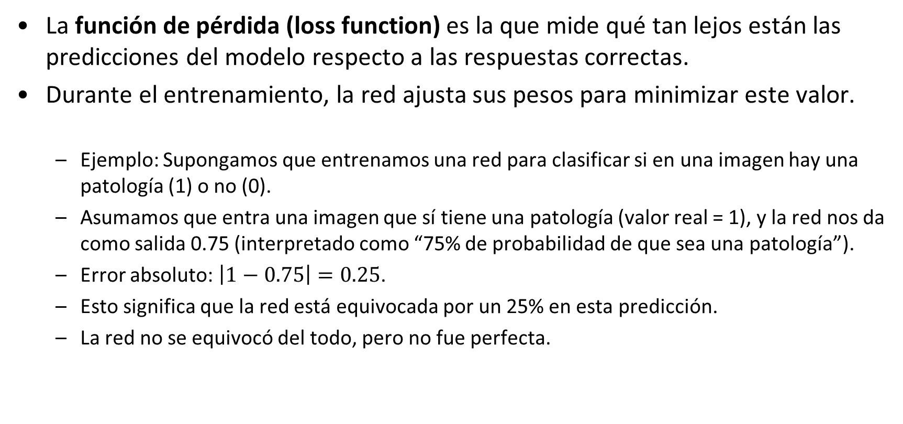
CNNs – funciones de pérdida
La función de pérdida (loss function) es la que mide qué tan lejos están las predicciones del modelo respecto a las respuestas correctas.
Durante el entrenamiento, la red ajusta sus pesos para minimizar este valor.
Ejemplo: Supongamos que entrenamos una red para clasificar si en una imagen hay una patología (1) o no (0).
Asumamos que entra una imagen que sí tiene una patología (valor real = 1), y la red nos da como salida 0.75 (interpretado como “75% de probabilidad de que sea una patología”).
Error absoluto: $\left|1−0.75\right|=0.25$.
Esto significa que la red está equivocada por un 25% en esta predicción.
La red no se equivocó del todo, pero no fue perfecta.

Slide 31
CNNs – funciones de pérdida
¿Por qué no usar simplemente la resta o el error absoluto como pérdida?
Aunque el error absoluto nos da una idea intuitiva del fallo, no siempre es la mejor opción para entrenar redes neuronales porque:
La función de pérdida debe ser derivable (o al menos derivable en casi todo su dominio)
El entrenamiento con backpropagation necesita calcular derivadas para ajustar los pesos.
Algunas funciones como la resta simple no ofrecen información suficiente sobre cómo ajustar los pesos de manera eficiente.
Funciones como la entropía cruzada penalizan más los errores grandes y guían mejor el aprendizaje.
Por ejemplo, si la red predice 0.01 cuando debería ser 1, la entropía cruzada da un error muy grande, lo que “empuja” más el ajuste.

Slide 32
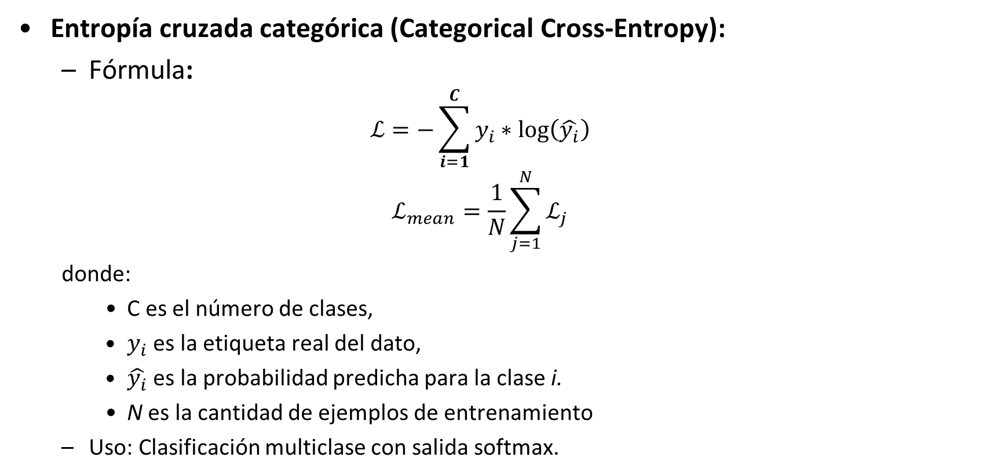
Funciones de pérdida más usadas en CNNs
Entropía cruzada categórica (Categorical Cross-Entropy):
Fórmula:
$$ℒ=−\sum_{i=1}^{C}{y_{i}∗log⁡\left(\hat{y_{i}}\right)}$$
$$ℒ_{mean}=\frac{1}{N}\sum_{j=1}^{N}{ℒ_{j}}$$
donde:
C es el número de clases,
$y_{i}$ es la etiqueta real del dato,
$\hat{y_{i}}$ es la probabilidad predicha para la clase i.
N es la cantidad de ejemplos de entrenamiento
Uso: Clasificación multiclase con salida softmax.

Slide 33
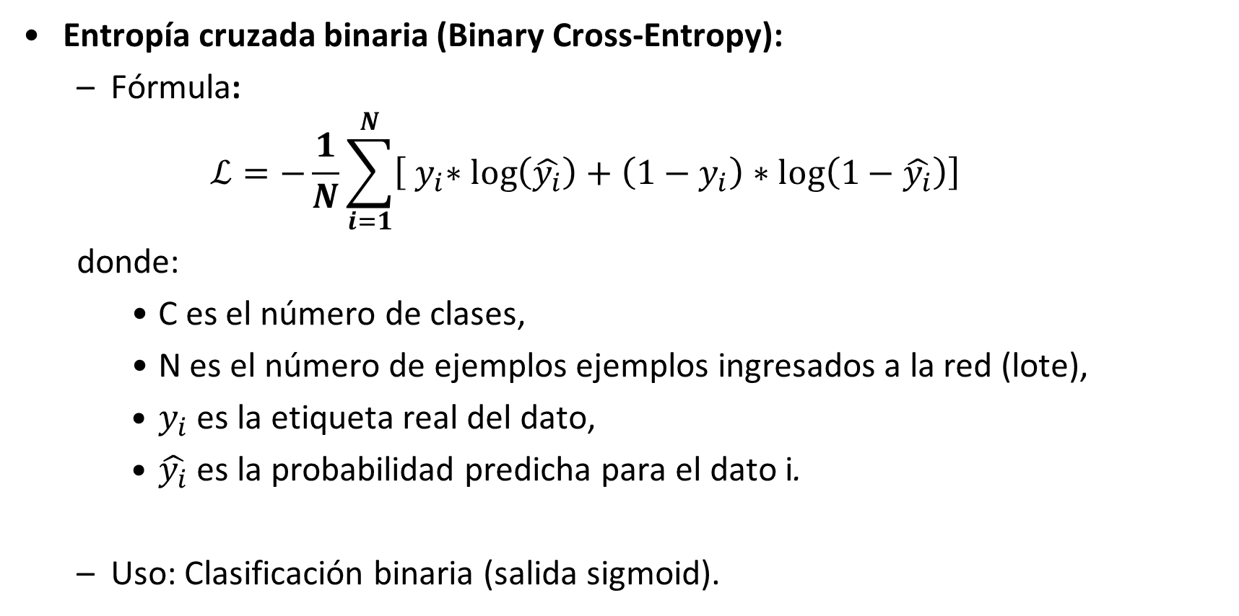
Funciones de pérdida más usadas en CNNs
Entropía cruzada binaria (Binary Cross-Entropy):
Fórmula:
$$ℒ=−\frac{1}{N}\sum_{i=1}^{N}{{\left[{ y}_{i}∗\log\left(\hat{y_{i}}\right)+\left(1−y_{i}\right)∗log\left(1−\hat{y_{i}}\right)⁡\right]}_{}}$$
donde:
C es el número de clases,
N es el número de ejemplos ejemplos ingresados a la red (lote),
$y_{i}$ es la etiqueta real del dato,
$\hat{y_{i}}$ es la probabilidad predicha para el dato i.
Uso: Clasificación binaria (salida sigmoid).

Slide 34
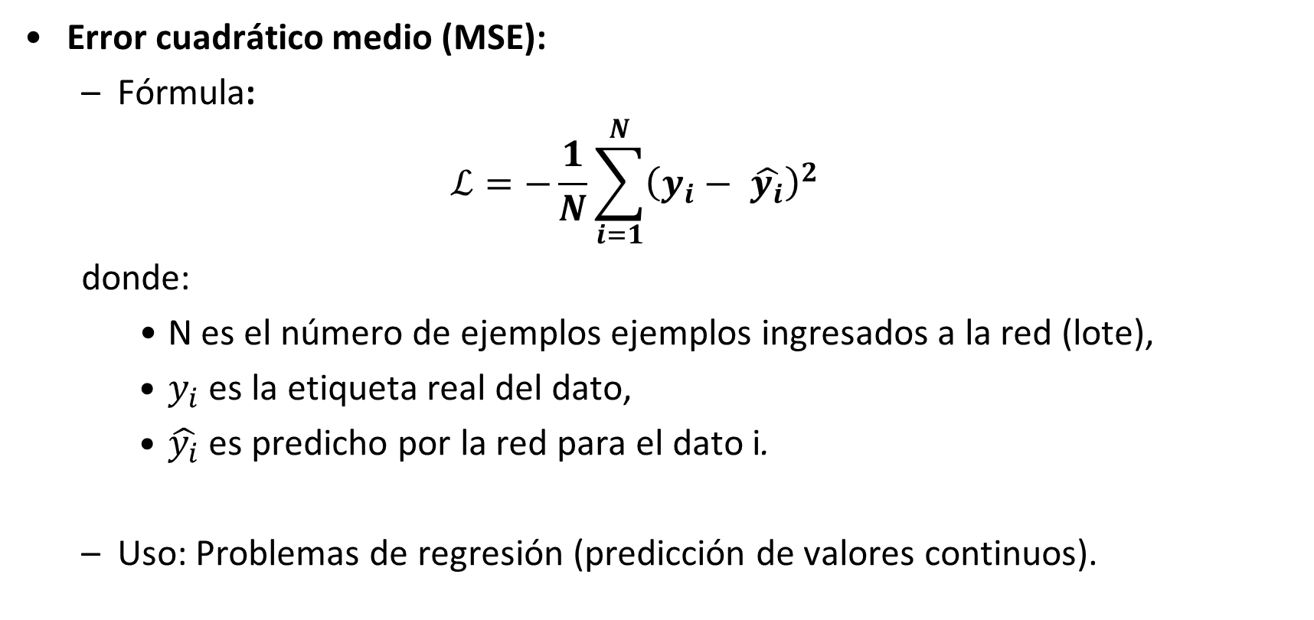
Funciones de pérdida más usadas en CNNs
Error cuadrático medio (MSE):
Fórmula:
$$ℒ=−\frac{1}{N}\sum_{i=1}^{N}{{\left(y_{i}− \hat{y_{i}}\right)}^{2}}$$
donde:
N es el número de ejemplos ejemplos ingresados a la red (lote),
$y_{i}$ es la etiqueta real del dato,
$\hat{y_{i}}$ es predicho por la red para el dato i.
Uso: Problemas de regresión (predicción de valores continuos).

Slide 35
CNNs - optimizadores
Un optimizador es el algoritmo que ajusta los pesos (W) y sesgos (bias) de la red neuronal durante el entrenamiento, con el objetivo de minimizar la función de pérdida.
Es como el “GPS” del entrenamiento: indica en qué dirección y con qué tamaño de paso debe moverse la red para encontrar el mínimo de error.
Pasos básicos en el entrenamiento:
Cálculo de la pérdida: Se mide el error con la función de pérdida.
Retropropagación (Backpropagation): Calcula los gradientes (derivadas) de la pérdida con respecto a cada peso.
Actualización de pesos: El optimizador usa esos gradientes para ajustar los pesos y reducir el error.

Slide 36
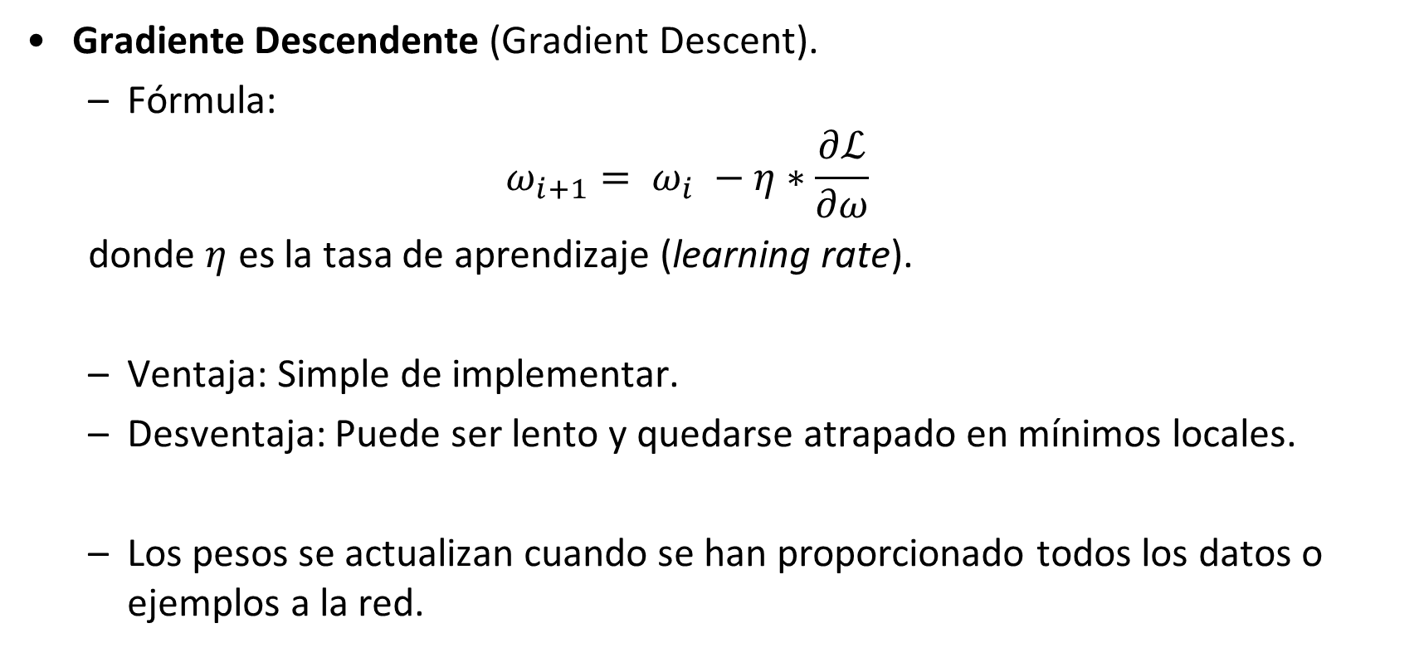
Tipos comunes de optimizadores
Gradiente Descendente (Gradient Descent).
Fórmula:
$$ω_{i+1}= ω_{i} −η∗\frac{∂ℒ}{∂ω}$$
donde $η$ es la tasa de aprendizaje (learning rate).
Ventaja: Simple de implementar.
Desventaja: Puede ser lento y quedarse atrapado en mínimos locales.
Los pesos se actualizan cuando se han proporcionado todos los datos o ejemplos a la red.

Slide 37
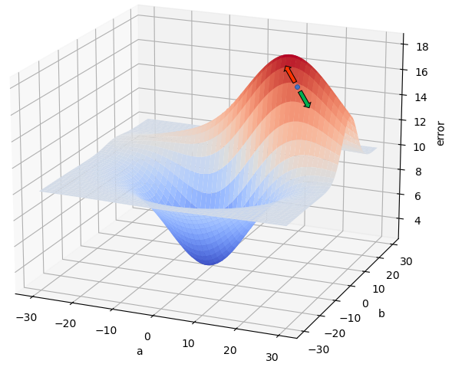
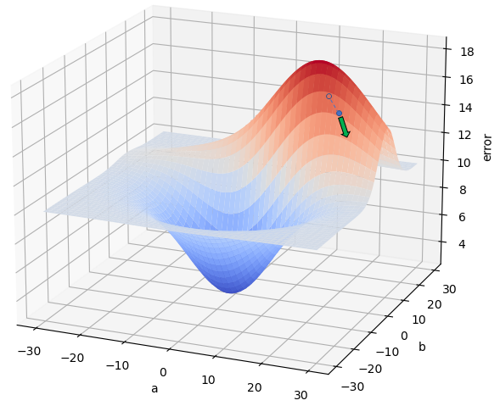

Optimizadores
Gradiente Descendente (Gradient Descent).

Slide 38
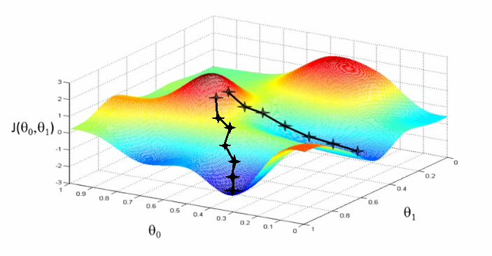
Optimizadores
Gradiente Descendente (Gradient Descent). Problema de mínimos locales

Slide 39
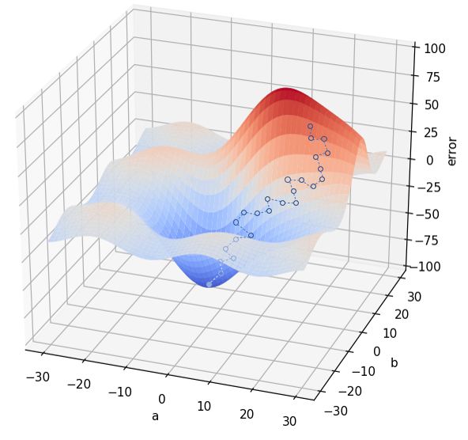
Tipos comunes de optimizadores
SGD (Stochastic Gradient Descent).
Utiliza la misma ecuación del Gradient Descent, sin embargo, para su cálculo se utiliza un solo ejemplo de los datos o incluso un lote pequeño para actualizar los pesos.
Más rápido y con más variabilidad (lo que ayuda a escapar de mínimos locales).
Momentum:
Añade “inercia” a las actualizaciones para evitar zigzagueos.
Supongamos que la búsqueda del mínimo es como una bola rodando por un valle: el momentum hace que la bola gane velocidad en direcciones consistentes.

Slide 40
Tipos comunes de optimizadores
RMSProp:
Ajusta automáticamente el tamaño del paso (learning rate) para cada peso, según la magnitud de los gradientes recientes.
Ideal para datos con escalas muy distintas.
Adam (Adaptive Moment Estimation):
Combina Momentum y RMSProp.
Es uno de los más usados en CNNs porque:
Ajusta el tamaño del paso automáticamente.
Mantiene un registro del “impulso” de los gradientes.
Generalmente converge rápido.

Slide 41
Parámetros de los optimizadores
Parámetros importantes de un optimizador:
Learning Rate (𝜂): Tamaño de cada paso de actualización.
Muy alto: puede “saltarse” el mínimo.
Muy bajo: el entrenamiento es muy lento.
Momentum: Factor que controla cuánto de la actualización pasada se conserva.
Parámetros adaptativos (en Adam, RMSProp, etc.): Ajustan el paso automáticamente según los gradientes.

Slide 42
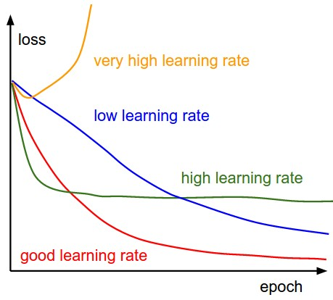
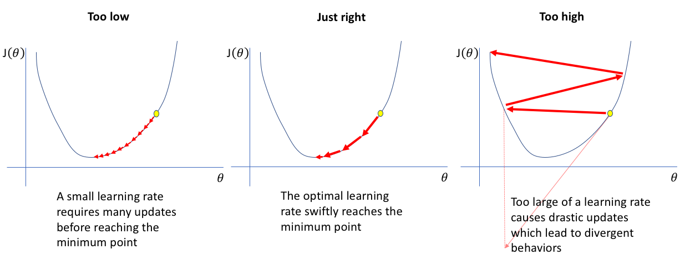
Parámetros de los optimizadores
Learning Rate (𝜂):

Slide 43
Parámetros de los optimizadores
Momentum:
Sin momentum
Con momentum

Slide 44




Comparación de los optimizadores

Slide 45
CNNs - Regularizadores
Necesidad de regularizadores:
Las CNNs suelen tener millones de parámetros.
Con suficientes épocas de entrenamiento, el modelo puede memorizar el conjunto de entrenamiento, lo que se denomina sobreajuste (overfitting).
La regularización introduce restricciones o penalizaciones que ayudan a:
Evitar el sobreajuste.
Mejorar la capacidad de generalización.
Estabilizar el entrenamiento.

Slide 46

CNNs - Regularizadores
Tipos de Regularización
Penalización sobre los pesos:
L2 Regularization: Se agrega un término proporcional a la norma L2 de los pesos:
$$ℒ_{total}=ℒ_{data}+λ\sum_{i}{w_{i}^{2}}$$
Efecto: tiende a mantener los pesos pequeños y con una distribución mas uniforme.

Slide 47

CNNs - Regularizadores
Tipos de Regularización
Penalización sobre los pesos:
L1 Regularization: Igual al anterior, pero el término agregado es respecto a la norma L1 de los pesos:
$$ℒ_{total}=ℒ_{data}+λ\sum_{i}{\left|w_{i}\right|}$$
Efecto: fuerza muchos pesos a ser exactamente 0 → sparsity (escasés).

Slide 48

CNNs - Regularizadores
Tipos de Regularización
Dropout:
Durante el entrenamiento se apaga aleatoriamente un subconjunto de neuronas con probabilidad 𝑝.
En inferencia se usan todas pero con los pesos escalados.
Fórmula (forward en entrenamiento):
$$\tilde{h_{i}}=h_{i}∗m_{i,} m_{i}\sim Bernoulli(p)$$
Efecto: evita la co-adaptación de neuronas.

Slide 49

CNNs - Regularizadores
Tipos de Regularización
Batch Normalization:
Normaliza la activación de cada batch a media 0 y varianza 1:
$$\hat{x}=\frac{x−μ_{B}}{\sqrt[2]{σ_{B}^{2}+ε}}$$
$$y=γ\hat{x}+β$$
Actúa como regularizador al reducir la dependencia entre capas y permitir tasas de aprendizaje más altas.

Slide 50
CNNs - Regularizadores
Tipos de Regularización
Data Augmentation:
Técnicamente no actúa sobre los parámetros, sino sobre los datos:
Rotaciones, flips, zoom, recortes, ruido, cambios de brillo/contraste.
Incrementa la diversidad y reduce sobreajuste.
Early Stopping:
Detener el entrenamiento cuando la pérdida en validación deja de mejorar.
Evita que la red continúe ajustándose al ruido del conjunto de entrenamiento.

Slide 51

CNNs - Regularizadores
Ejemplo:

Slide 52


Entrenamiento sin y con regularizadores

